Slide 1
Презентация по оздоровительной работе в ДОУ «День родительского самоуправления»
Выполнили: воспитатели подготовительной
группы №1
Платонова Н.Г., Власова С.И.

Slide 2
Цель: Создание благоприятных условий для укрепления гармоничного физического развития ребенка. Формирование потребности в здоровом образе жизни.
Задачи:
Обучать детей принципам здорового образа жизни, создание условий для сохранения и укрепления их здоровья.
Приобщать родителей к проблеме оздоровления детей в условиях семьи.
Воспитывать потребность вести здоровый образ жизни.

Slide 3
Здоровье –
это нечто положительное, жизнерадостное!

Slide 4
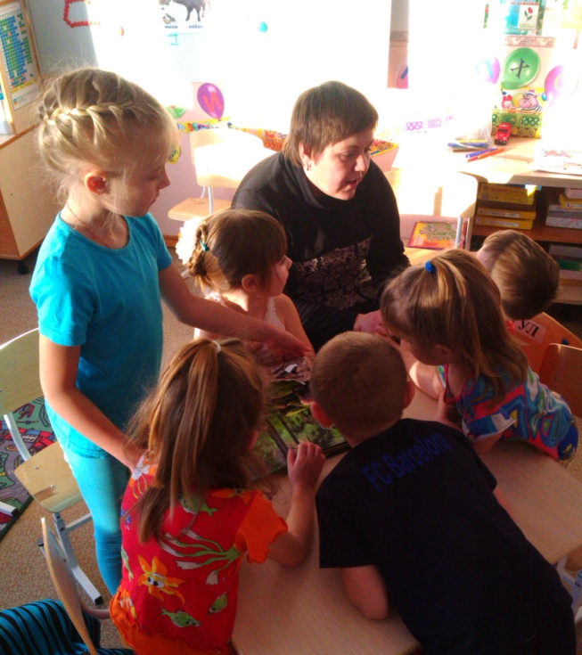
День самоуправления родителей в подготовительной группе №1
«Путешествие в лес»
.
Знакомство с детьми
Утро дня самоуправления.
Дыхательная гимнастика
«Звери в лесу»

Slide 5
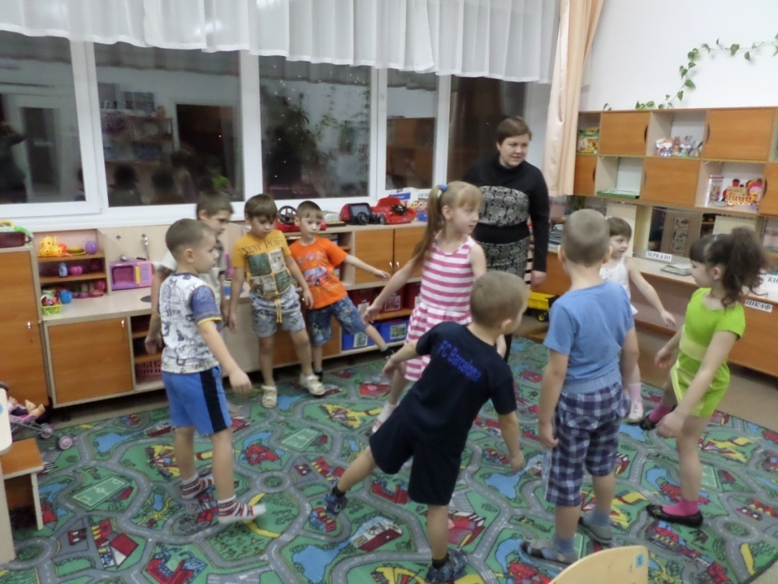
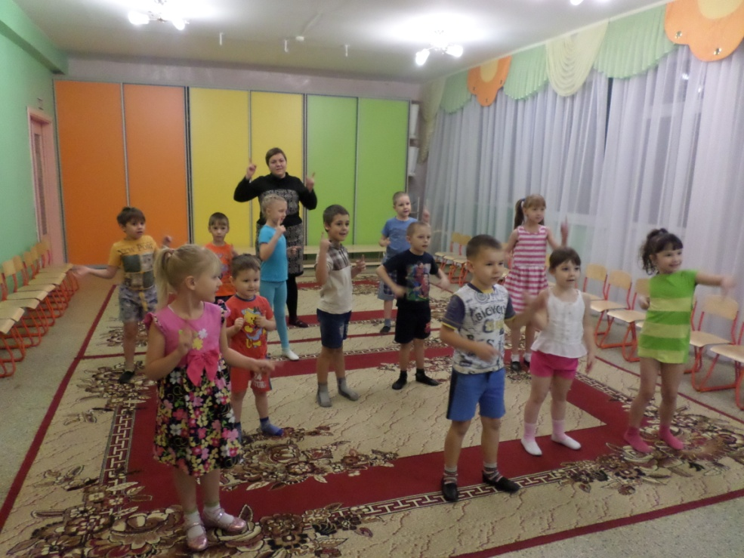
Игра «Затейники»
На зарядку становись!

Slide 6
Артикуляционная
гимнастика.
Пальчиковая гимнастика.
«В избушке на горушке»

Slide 7
Путешествие начинается…

Slide 8
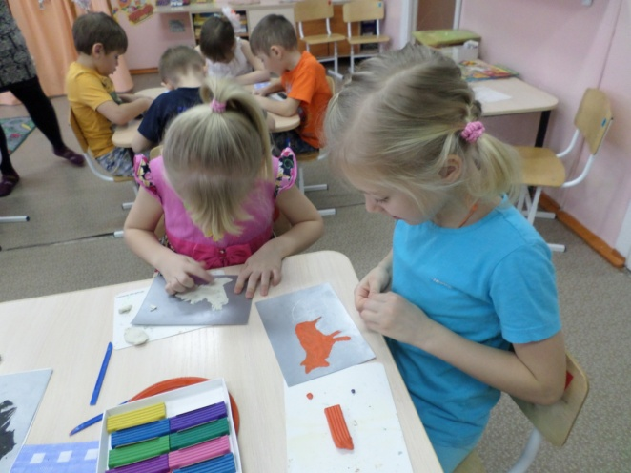
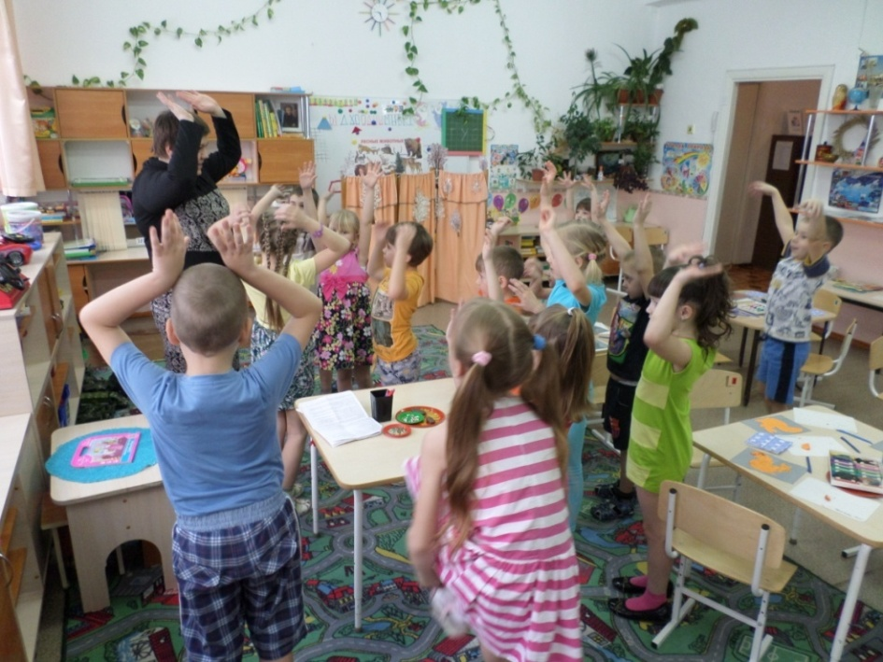
Мы рисуем пластилином
Зайцев, белочек, ежат…
Физминутка
«Скок, скок, скок!»

Slide 9
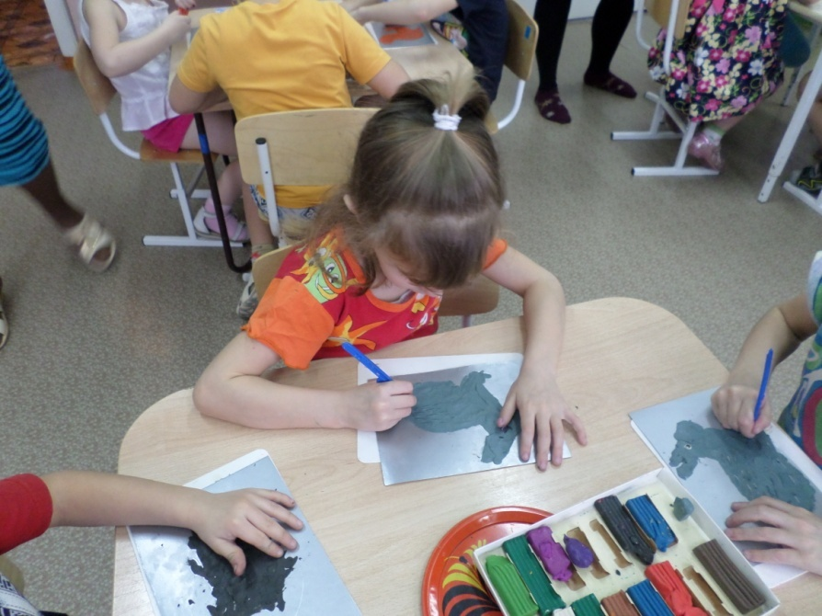
И вот, что у нас получилось…
Отпускаем животных
в лес

Slide 10
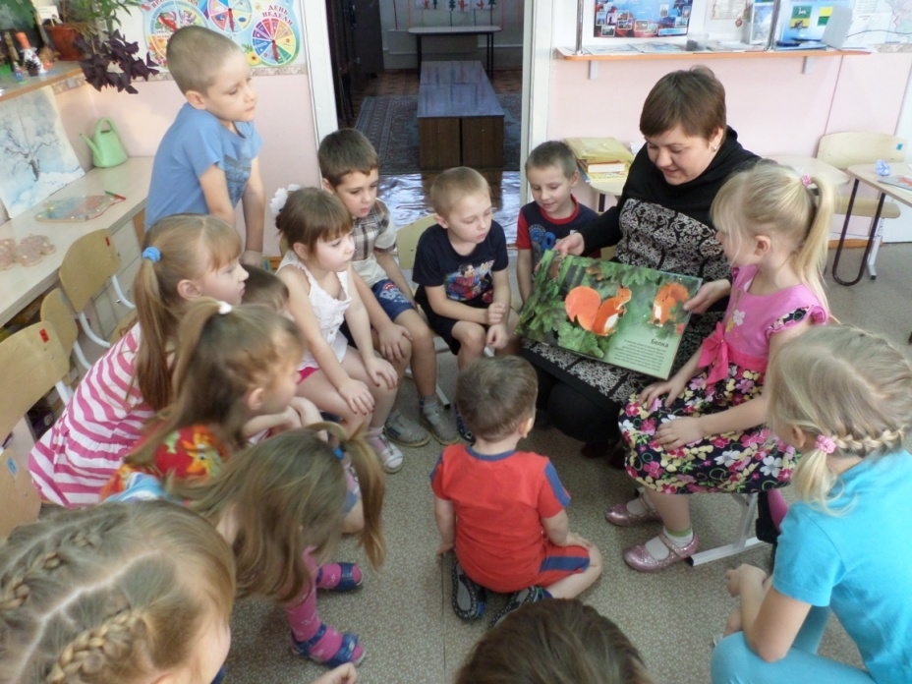
И ожил тот лес!
Угощаемся чаем
из душистых трав
Слушаем звуки леса

Slide 12
Слагаемые здоровья:
- Здоровые привычки и навыки;
- Правильное питание;
- Режим труда и отдыха;
- Закаливание и занятие спортом;
- Соблюдение гигиены;
- Оптимизм

Slide 13
Всем известно и понятно,
Что здоровым быть приятно.
Только нужно знать,
Как здоровым стать!

Slide 14
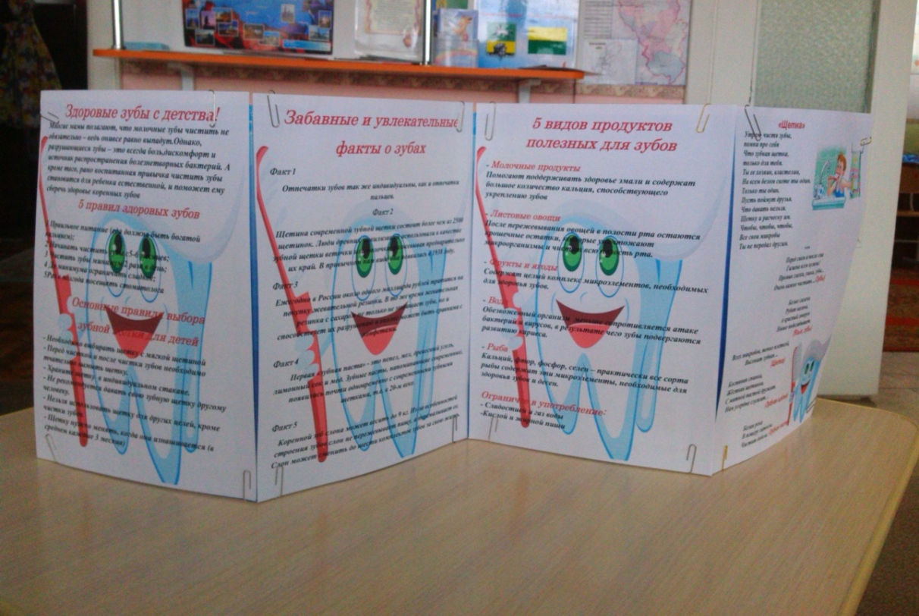
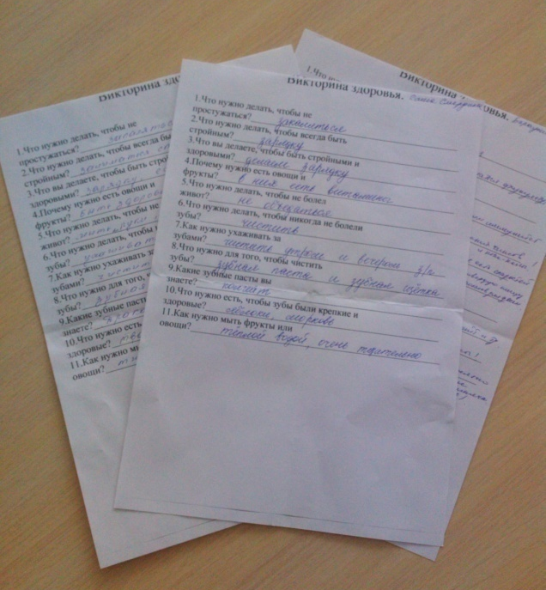
Информационный материал
для пап и мам..

Slide 15
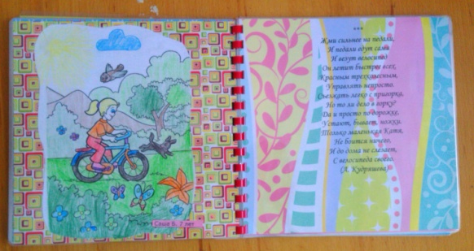
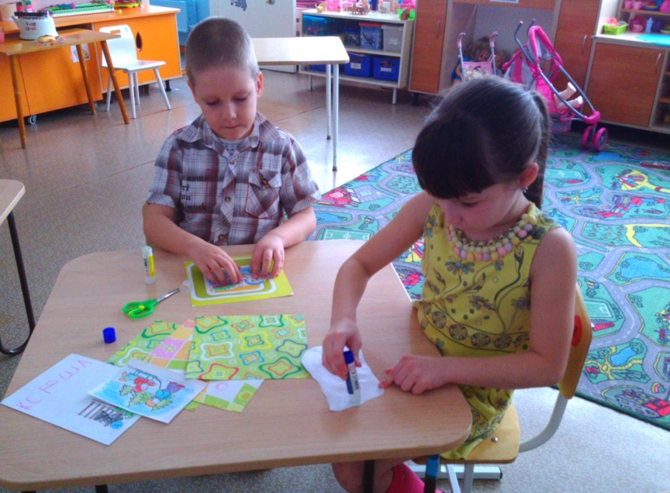
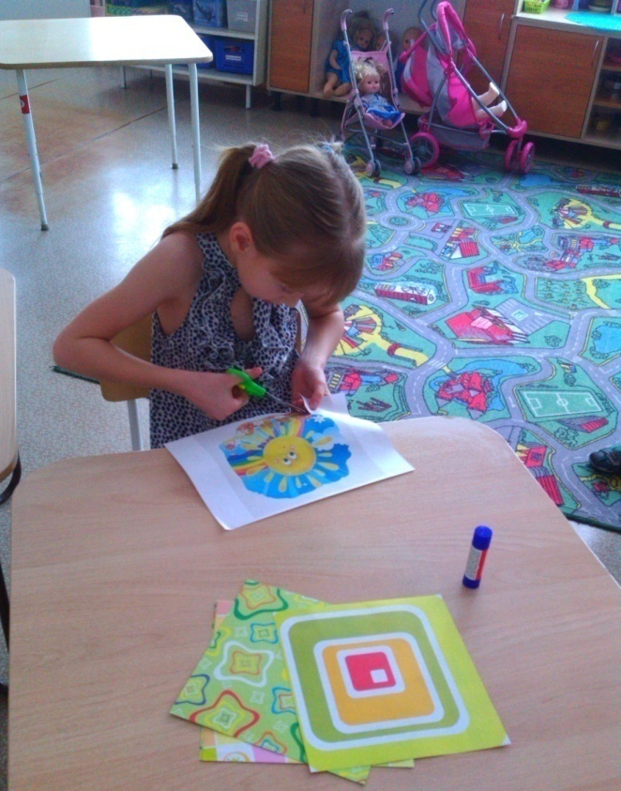
Книжка Фото!!!
Вот такая у нас
получилась книжка о том, как оставаться здоровыми. В ней вы найдете высказывания детей о здоровье, рисунки, стихи, загадки, пословицы и поговорки.

Slide 16
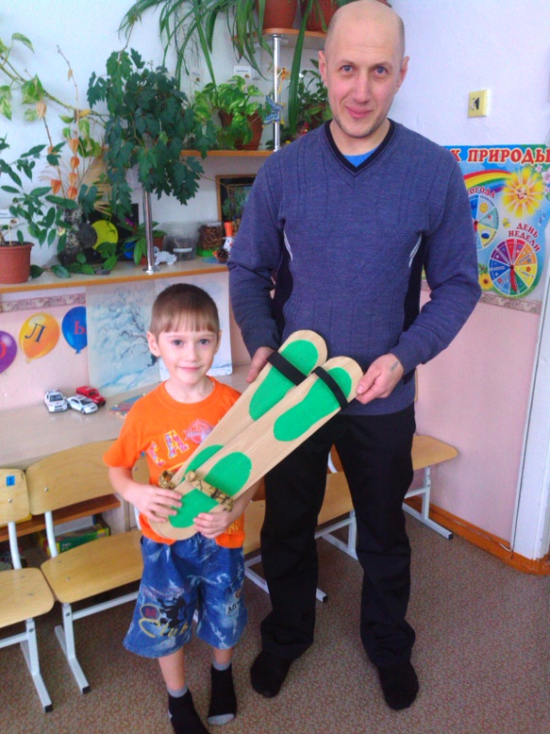
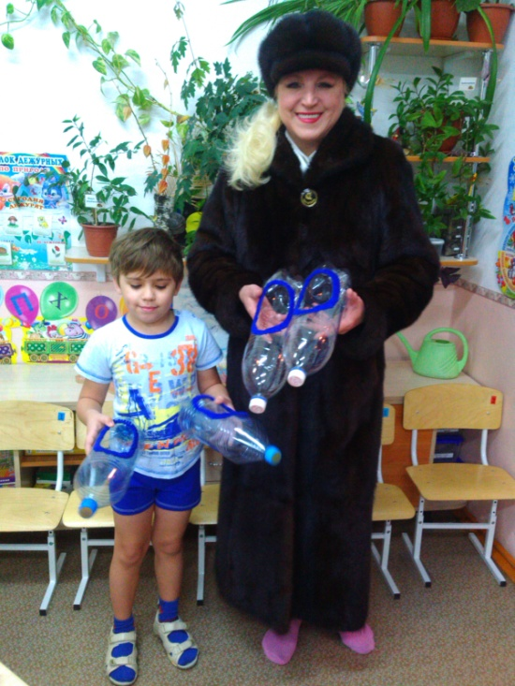
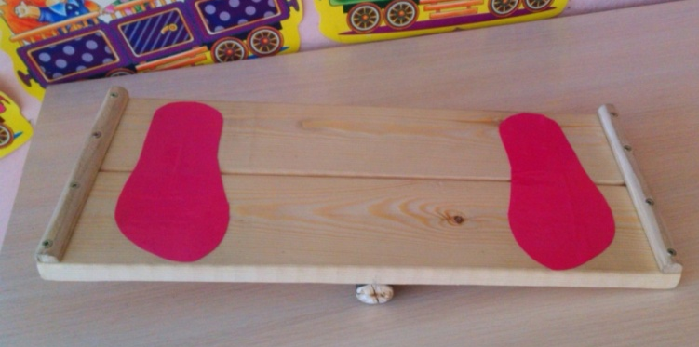
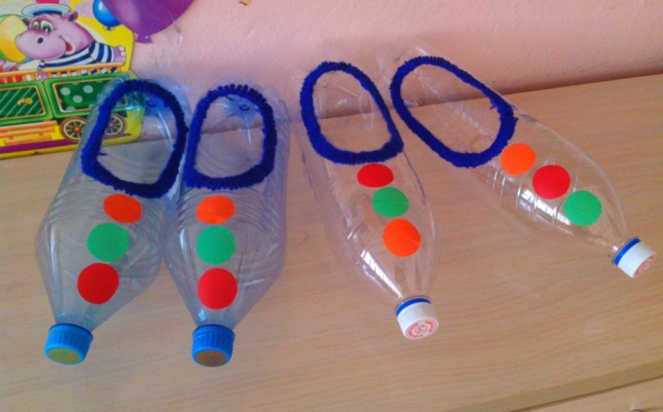
Нестандартное
спортивное оборудование,
изготовленное
нашими родителями.
.

Slide 17
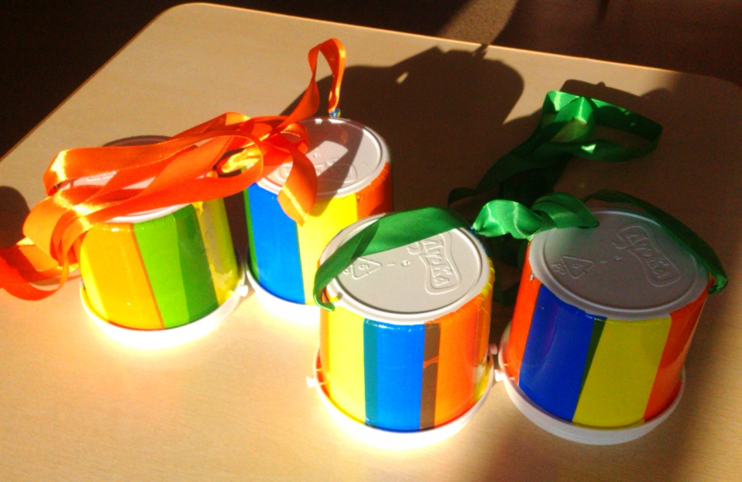
«Ходули»

Slide 18
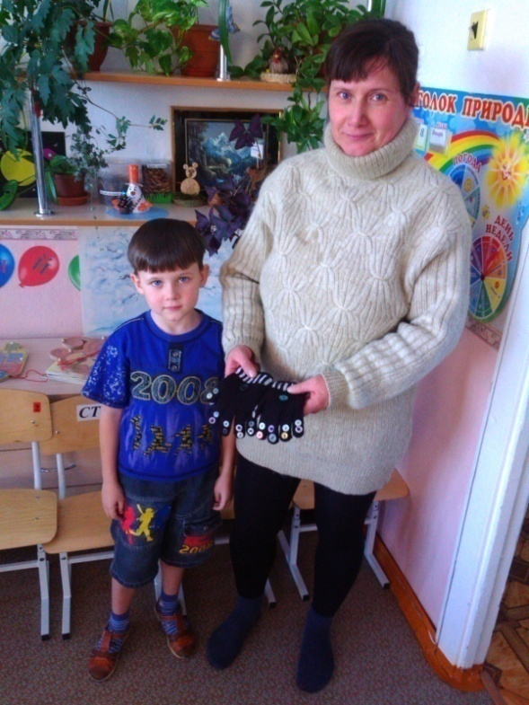
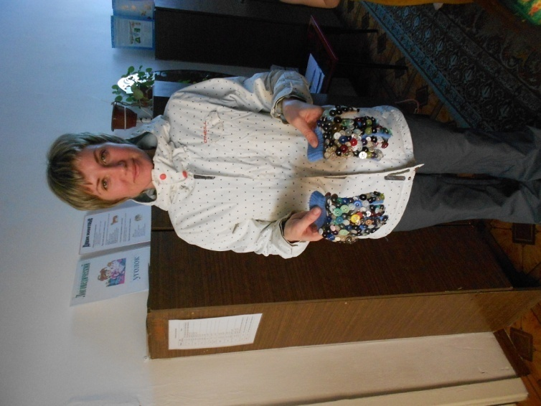
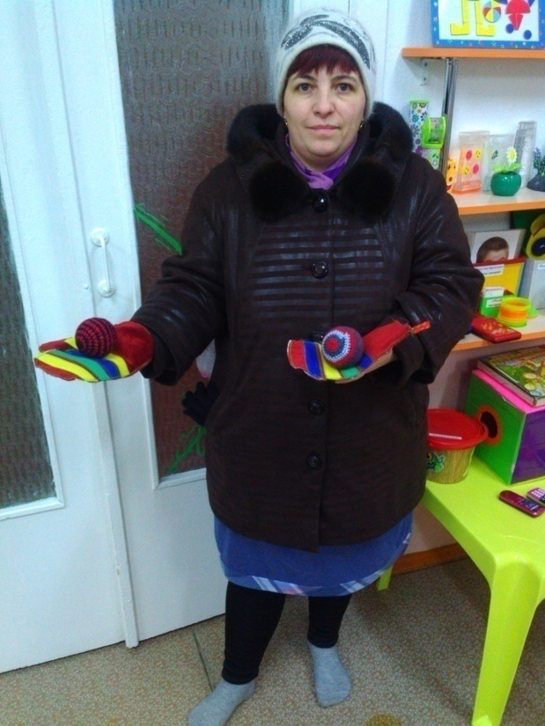
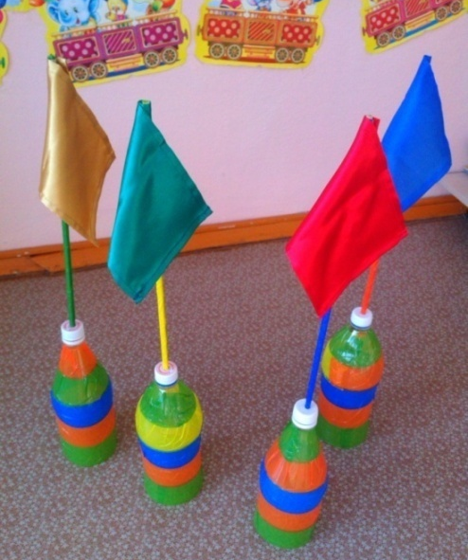

Slide 19
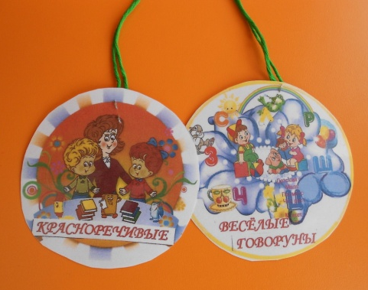
Логопедическая спартакиада «Ловкий грамотей»
Красивые глаза, стройная фигура - это здоровье.
Хорошая память , светлый ум - это здоровье.
Реакция, координация - это все здоровье.
Красивая, чистая речь - это тоже здоровье.

Slide 20
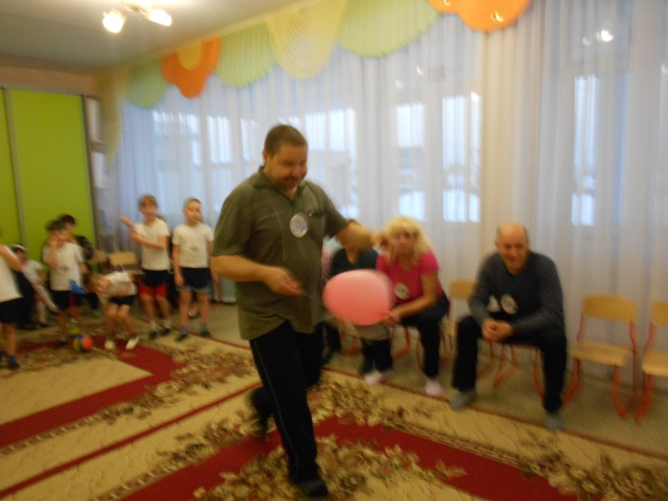
Вперед , к победе!
Эстафета
«Впиши букву»

Slide 21
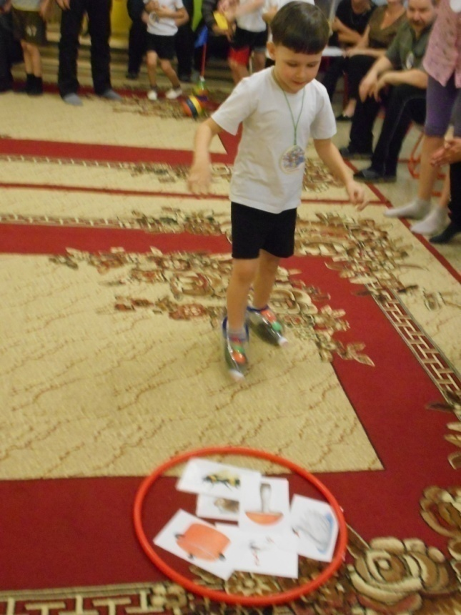
«Разгадай кроссворд»
Эстафета
«Найди слово»

Slide 22
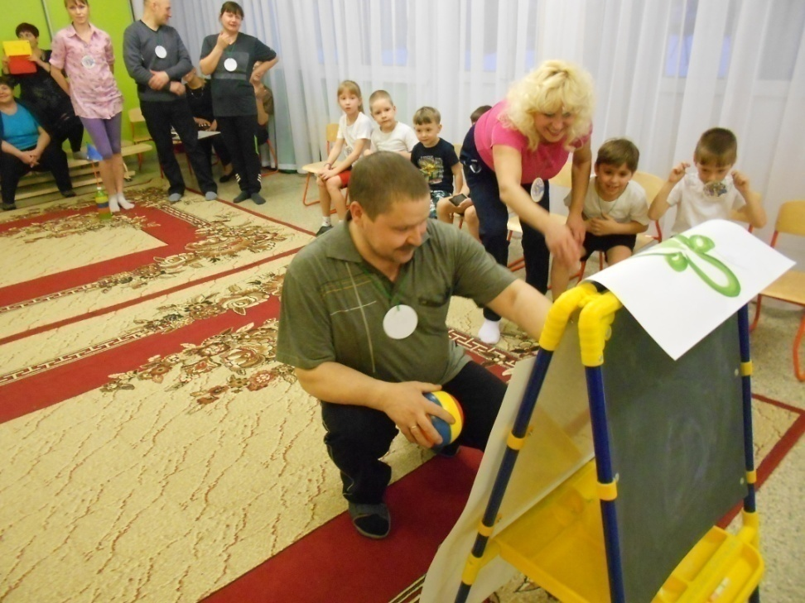
«Найди парные слоги»

Slide 23
Конкурс капитанов!
«Собери слово»

Slide 24
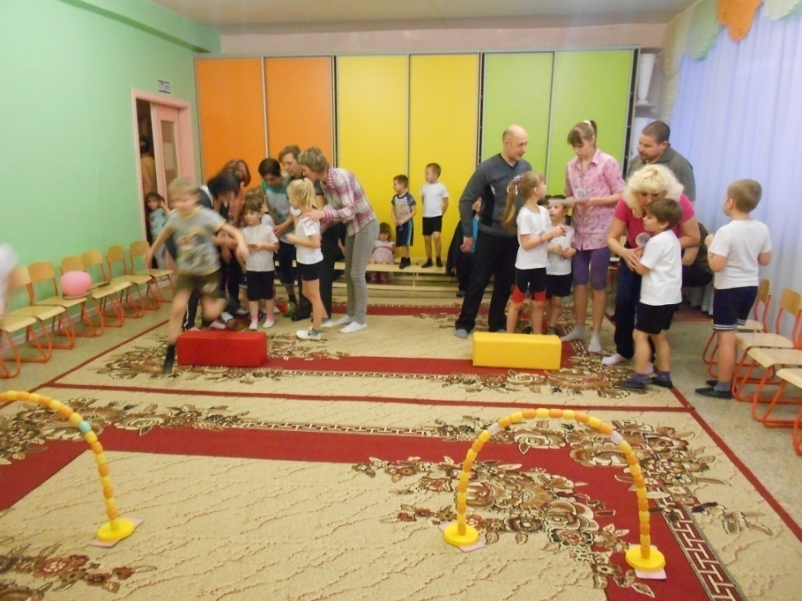
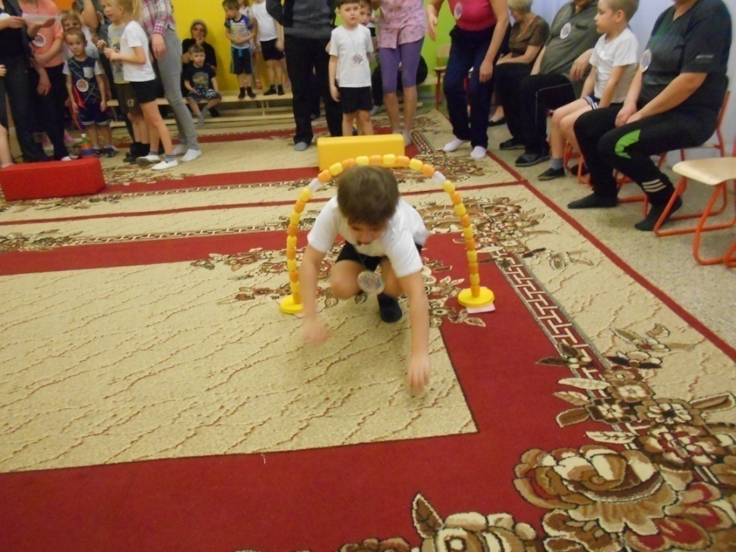
Эстафета
«Живые слова»
Эстафета
«Словотворчество»

Slide 25
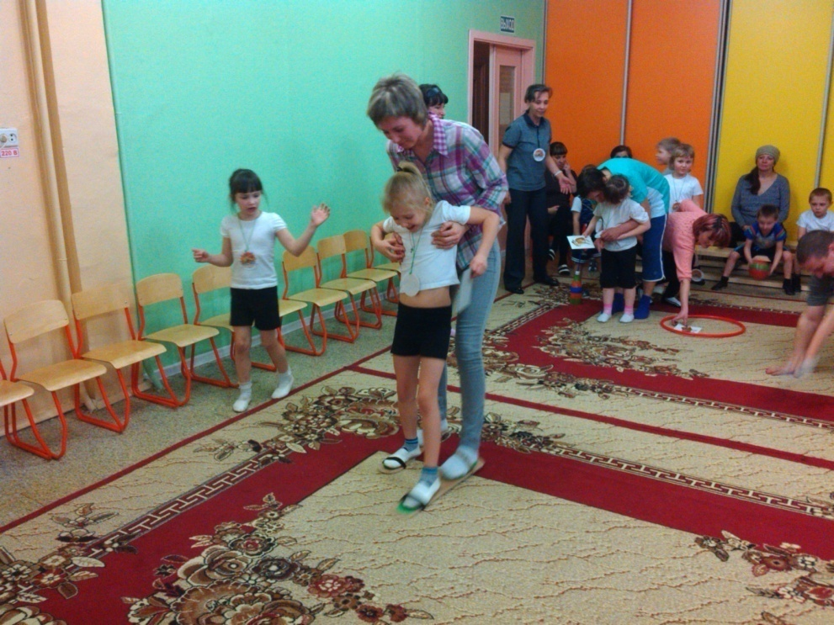
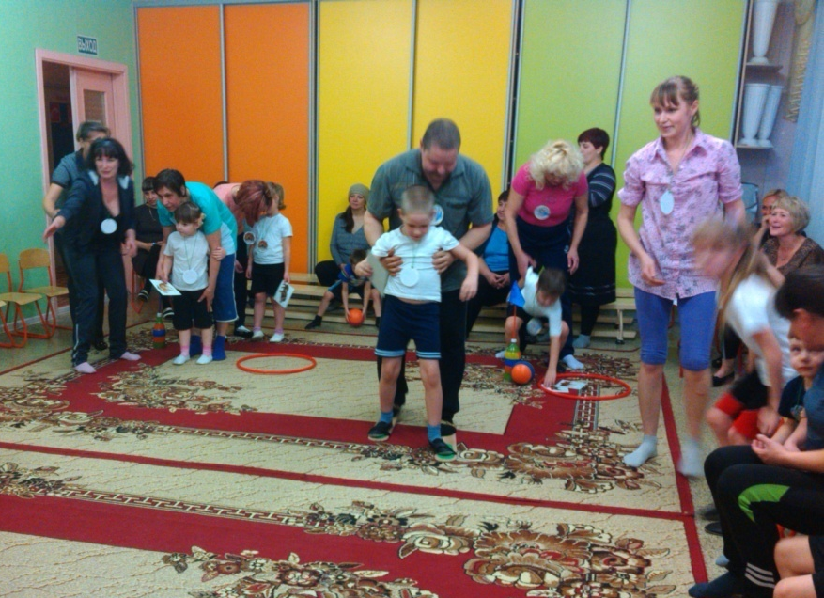
Эстафета «Найди звук»

Slide 26
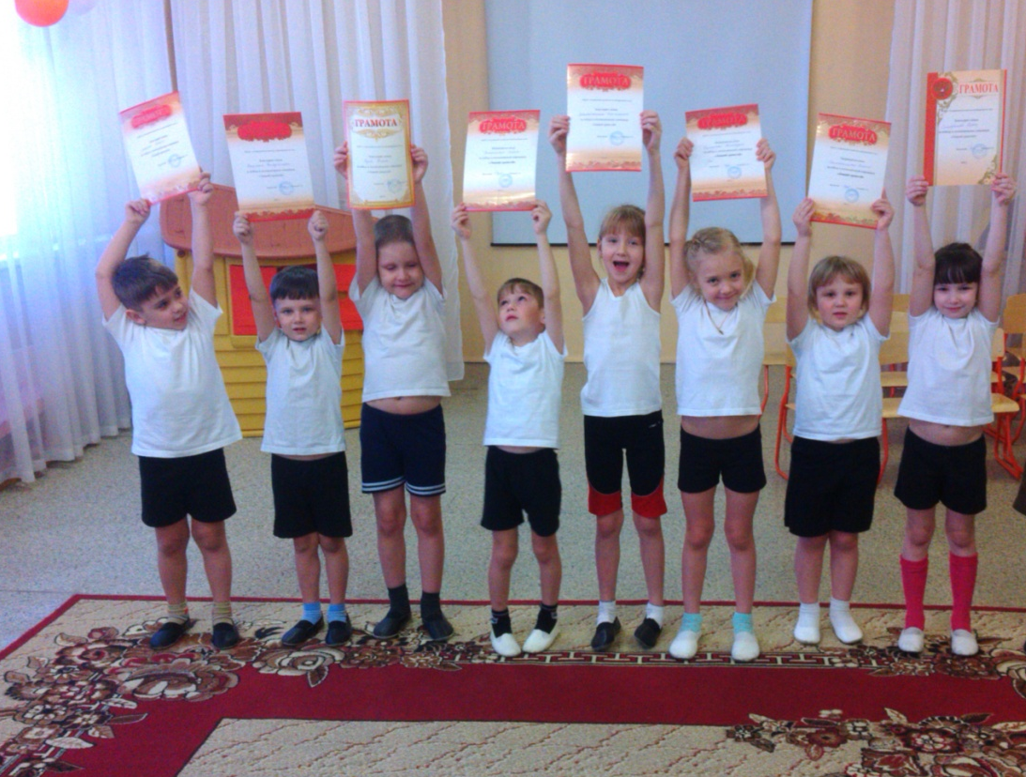
Пора расставаться
Закончилась игра,
В ней нет проигравших,
И рада детвора!

Slide 27
Не отделяйте здоровый образ жизни ребенка от здорового образа жизни взрослого, ведь только в здоровой семье воспитывается здоровый человек.
Спасибо за внимание!

